Slide 1
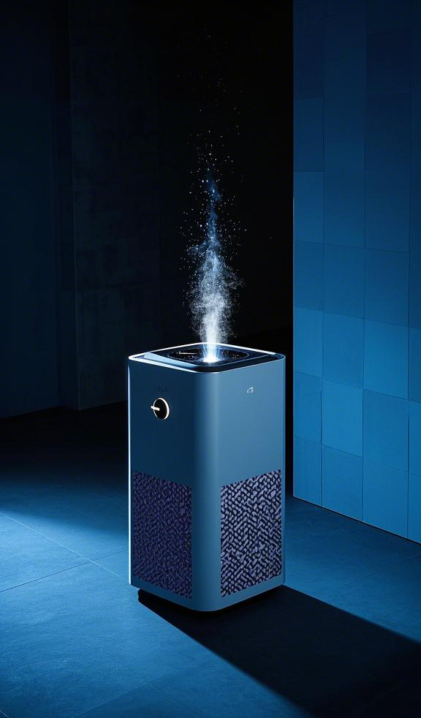
Notes:
Q1：滤网应该多久更换一次？ 滤网应该多久更换一次？ 常规更换周期参考（具体以产品说明为准）： HEPA滤网：6-12个月；活性炭滤网：3-6个月；初效滤网：1-2个月水洗清洁。

Slide 2
Basic Maint. 3-Step Method
Notes:
基础保养三步法。

Slide 3
Basic Maint. 3-Step Method
①
Surface Cleaning
Notes:
表面清洁：断电后用微湿软布擦拭机身，避免液体渗入

Slide 4
Basic Maint. 3-Step Method
①
Surface Cleaning
② Filter Maintenance
Notes:
滤网维护：初效滤网每月用吸尘器清理，HEPA滤网禁止水洗；

Slide 5
Basic Maint. 3-Step Method
①
Surface Cleaning
② Filter Maintenance
③ Sensor Maintenance
Notes:
传感器保养：每季度用棉签轻拭颗粒物/VOC传感器窗口。

